Slide 1
메모장 다루기
A. 메모장 실행법
시작>모든 프로그램> 보조 프로그램>메모장 Notepad
시작>실행>메모장Notepad
마우스 우측버튼> 새로 만들기>TEXT 문서 만들기 클릭
B. 메모장 문서 불러오기
메모장실행> 파일> 열기> 찾는 위치 지정하여 찾기
C. 메모장 저장하기
파일> save or save as> file name 쓰기
D. 메모장 작성시 알아둘 일
Cap LOCK - 대소문자 변경
Shift - 특수키의 윗 글자, 아래 글자
<- - 백스페이스 앞 글자 지우기
Delete – 뒷 글자 지우기

Slide 2
휴지통 다루기
A.문서 삭제하는 방법
- 삭제할 파일 선택 후 삭제 클릭
- 삭제할 파일 선택> 마우스 우측>Del키
- 마우스로 삭제파일 드레그해서 휴지통으로 이동
B. 삭제파일 복원방법
-윈도우에선 삭제할 파일 휴지통에 보관
-복원하려면 휴지통에서 파일선택 후 드래그해서 밖으로 이동 혹은 RESTORE
C. 복원 못하는 경우
-shift누르고 삭제한 경우
-네크워크상에서 삭제한 경우
-이동식 디스크에서 삭제한 경우
-휴지통 비우기를 한 경우

Slide 3
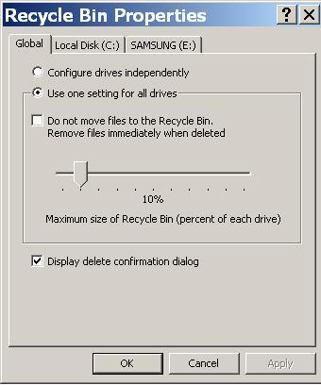
휴지통 다루기
휴지통클릭> 마우스 우측 >속성
휴지통등록정보
드라이브마다 따로 설정
모든 드라이브마다 동일하게 설정
파일을 휴지통에 버리지 않고 삭제명령 즉시 제거
휴지통크기는 하드드라이브의 10%가 좋다

Slide 4
파일 및 폴더 다루기
A. 파일이란 : 응용프로그램을 이용해서 만든 사용자가 만든 정보의 집합
-파일 형식: 이름과 확장자로 이뤄짐
예 sample.txt 샘플.txt
-복원하려면 휴지통에서 파일선택 후 드래그해서 밖으로
이동 혹은 RESTORE
B. 확장자의 종류
-동영상 : avi, asf, mpg, mov
-소리/음악 : MID, Wav, mp3
-그림파일 : Bmp, Jpg, gif, png
- 문서파일 : Hwp, ppt, xls, txt
- 인터넷 파일 : html
- 압축파일 : zip

Slide 5
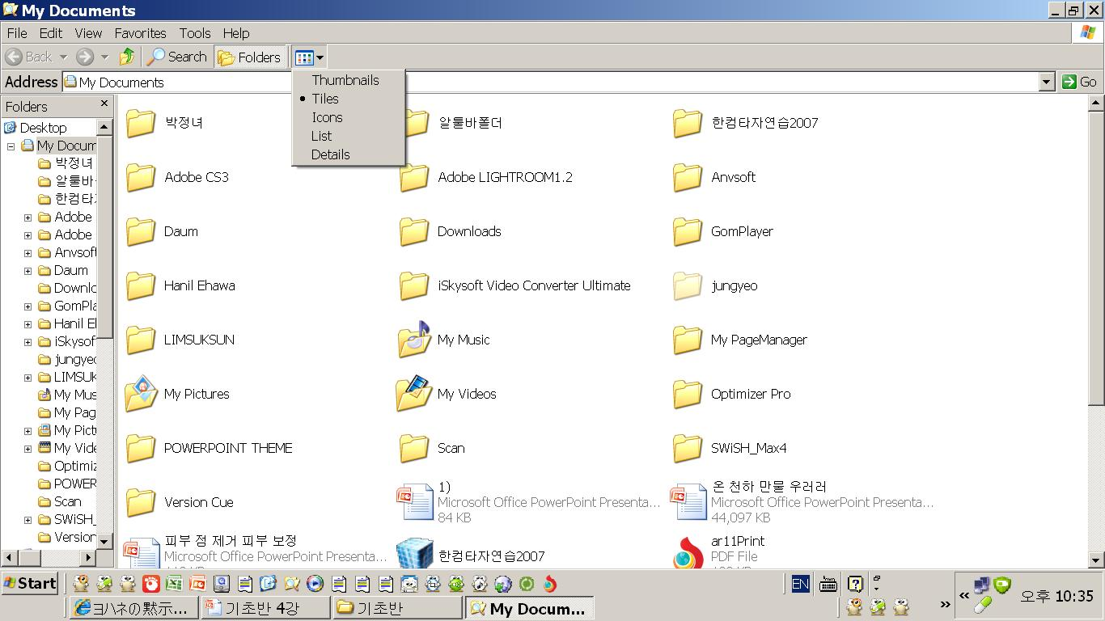
파일 및 폴더 다루기
C. 폴더와 파일의 보기형태
슬라이드보기-미리보기-큰아이콘-작은 아이콘-간단히 -자세히
D. 확장자 보고 싶으면
-도구> 폴더옵션> 보기> 고급설정> 알려진 파일형식 숨기기
체크 풀어야 HIDE extension for known files types

Slide 6
컴퓨터 키보드

Slide 7
컴퓨터 키보드 특수키
특수키
Esc -> 작업중 선택 내용 취소, 종료 상태로 만든다.
Tab -> 글자 일정 간격을 띄우거나 다음 칸으로 이동
CapsLock -> CapsLock 표시등에 불이 들어오면
영문 대문자 꺼지고 영문 소문자 입력된다.
Spacebar -> 스페이스바 누를 때마다 한칸의 빈 칸이 삽입된다.
Enter -> 선택한 작업 실행, 줄바꿀 때 사용
Backspace -> 한 단계 이전으로 가게한다.
앞에 있는 글자를 하나씩 지운다.
Delete -> 커서뒤 글자 하나씩 지운다.
Printscreen ->인터넷 윈도우 전체화면을 캡쳐 한다.

